Slide 1

Notes:
两个实验课班次都已经开过课了。不要预览 Lab01 也不要揭示
项目构建；他们都已经有了。这节课 survey Lab01 开启的类别。
Claude Code 只出现在这台机器上。房间里没有人需要
账户，也没有幻灯片要求提供账户。

Slide 2
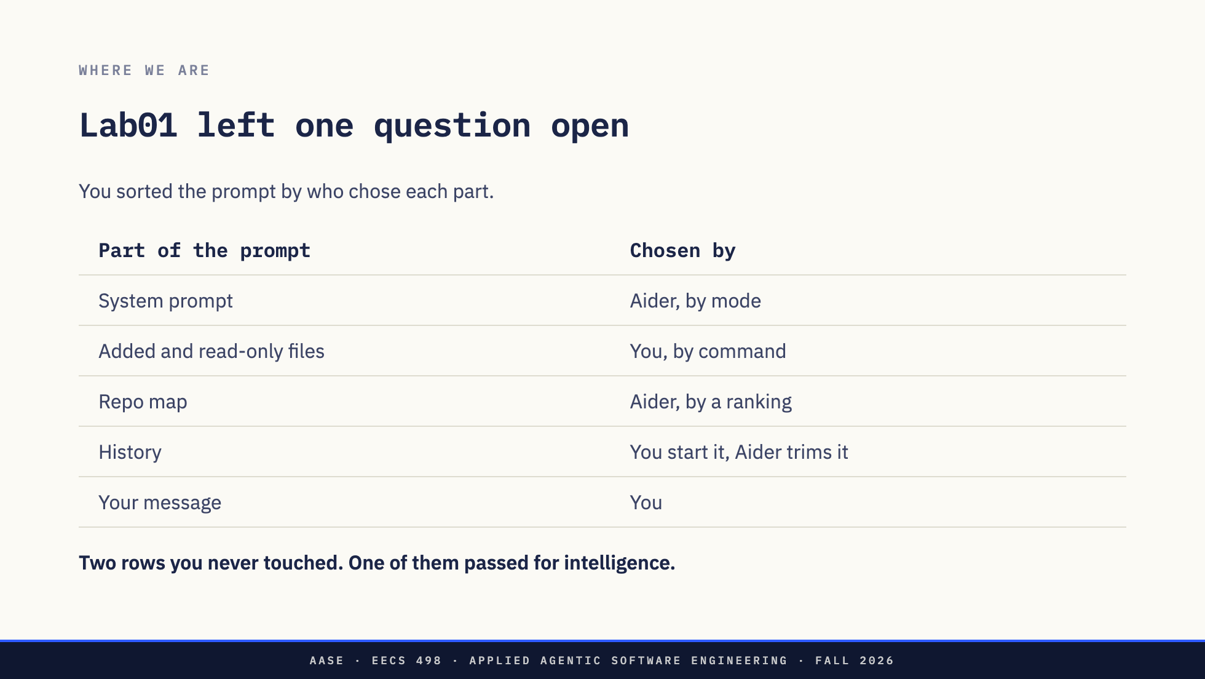
Notes:
三十秒的回忆，仅此而已。周一的房间昨天做了这个，周二的
九十分钟前完成了，所以这是一个指针而不是回顾。
Lab01 的表格， unchanged。它在这里是因为整节课都是关于那个
右列，而且他们昨天的答案即将变得更长。
读右边的列然后停止。不要回答下一张幻灯片。

Slide 3
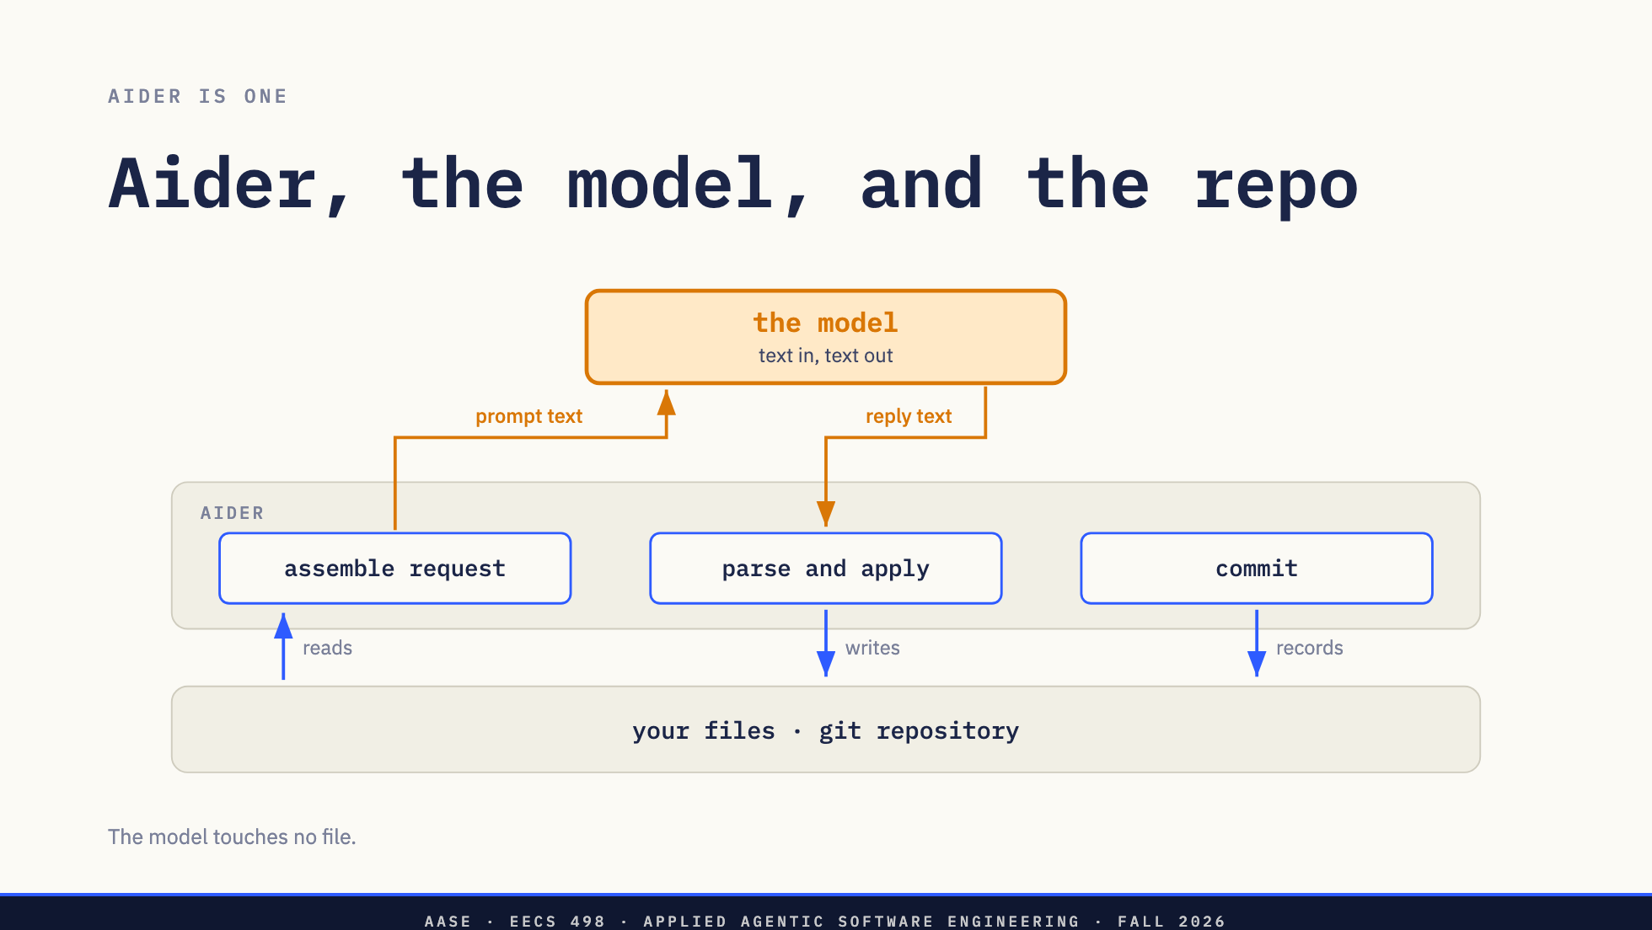
Notes:
Lab01 的幻灯片，如他们所见。不要重新教授它：让他们命名三个
盒子然后继续。
三个盒子是六个步骤中的五个，这就是把它放回去的意义。组装请求。模型回答。解析回复并应用
它。记录它。没有人昨天把它们画成一条带编号的线，
下一张幻灯片是这样的。

Slide 4
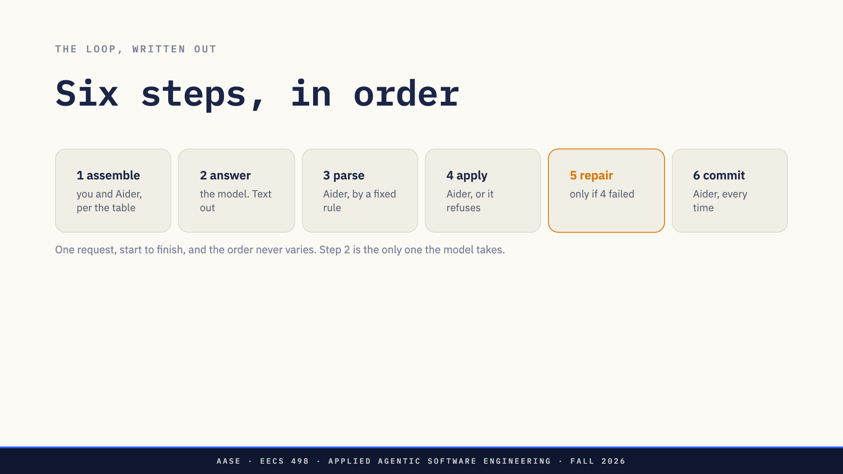
Notes:
这张幻灯片之前的图是三个盒子。这和一条线是同一回事，
因为论点需要一个顺序来指向。
六个步骤中的五个在那张图上。步骤5是它没有画出来的，下一张幻灯片是原因。
需要强调的数字：六个中只有一个属于模型。大声问出来
而不是说出来。在其他每一步，决定下一步发生什么的是
他们，或者某人提前写下的规则。

Slide 5
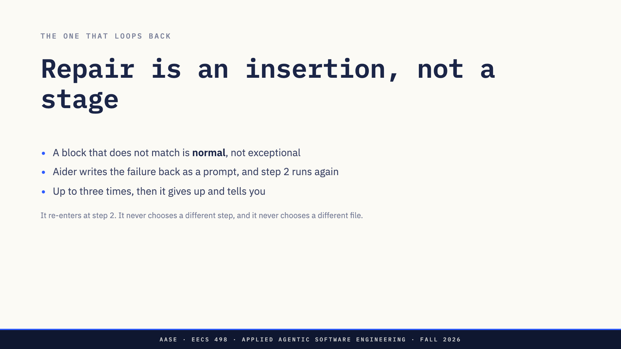
Notes:
用这些原话来说：不匹配的块是正常的，不是
例外。模型引用它想要替换的行，引用必须
与文件完全匹配。一行它记错了，块就不
适用。Aider 将错误发回作为下一个提示词并再次运行步骤2，最多
三次，然后它停止并告诉你。
这是保持"Aider有一个循环"说法诚实的幻灯片，二十分钟
后，所以不要跳过它。
修复是整个序列中唯一的后向箭头，这就是为什么它不在
Lab01的图上：三个盒子从左到右无法画出它。
使它成为固定循环而不是决策的两件事：它总是
在同一个步骤重新进入，并且它重新进入时使用的动作库和
开始时的一样。第二次尝试不会产生新的可能性。
说出重试限制。三次，然后停止。有计数器的循环
仍然是循环，而且它仍然不做选择。

Slide 6
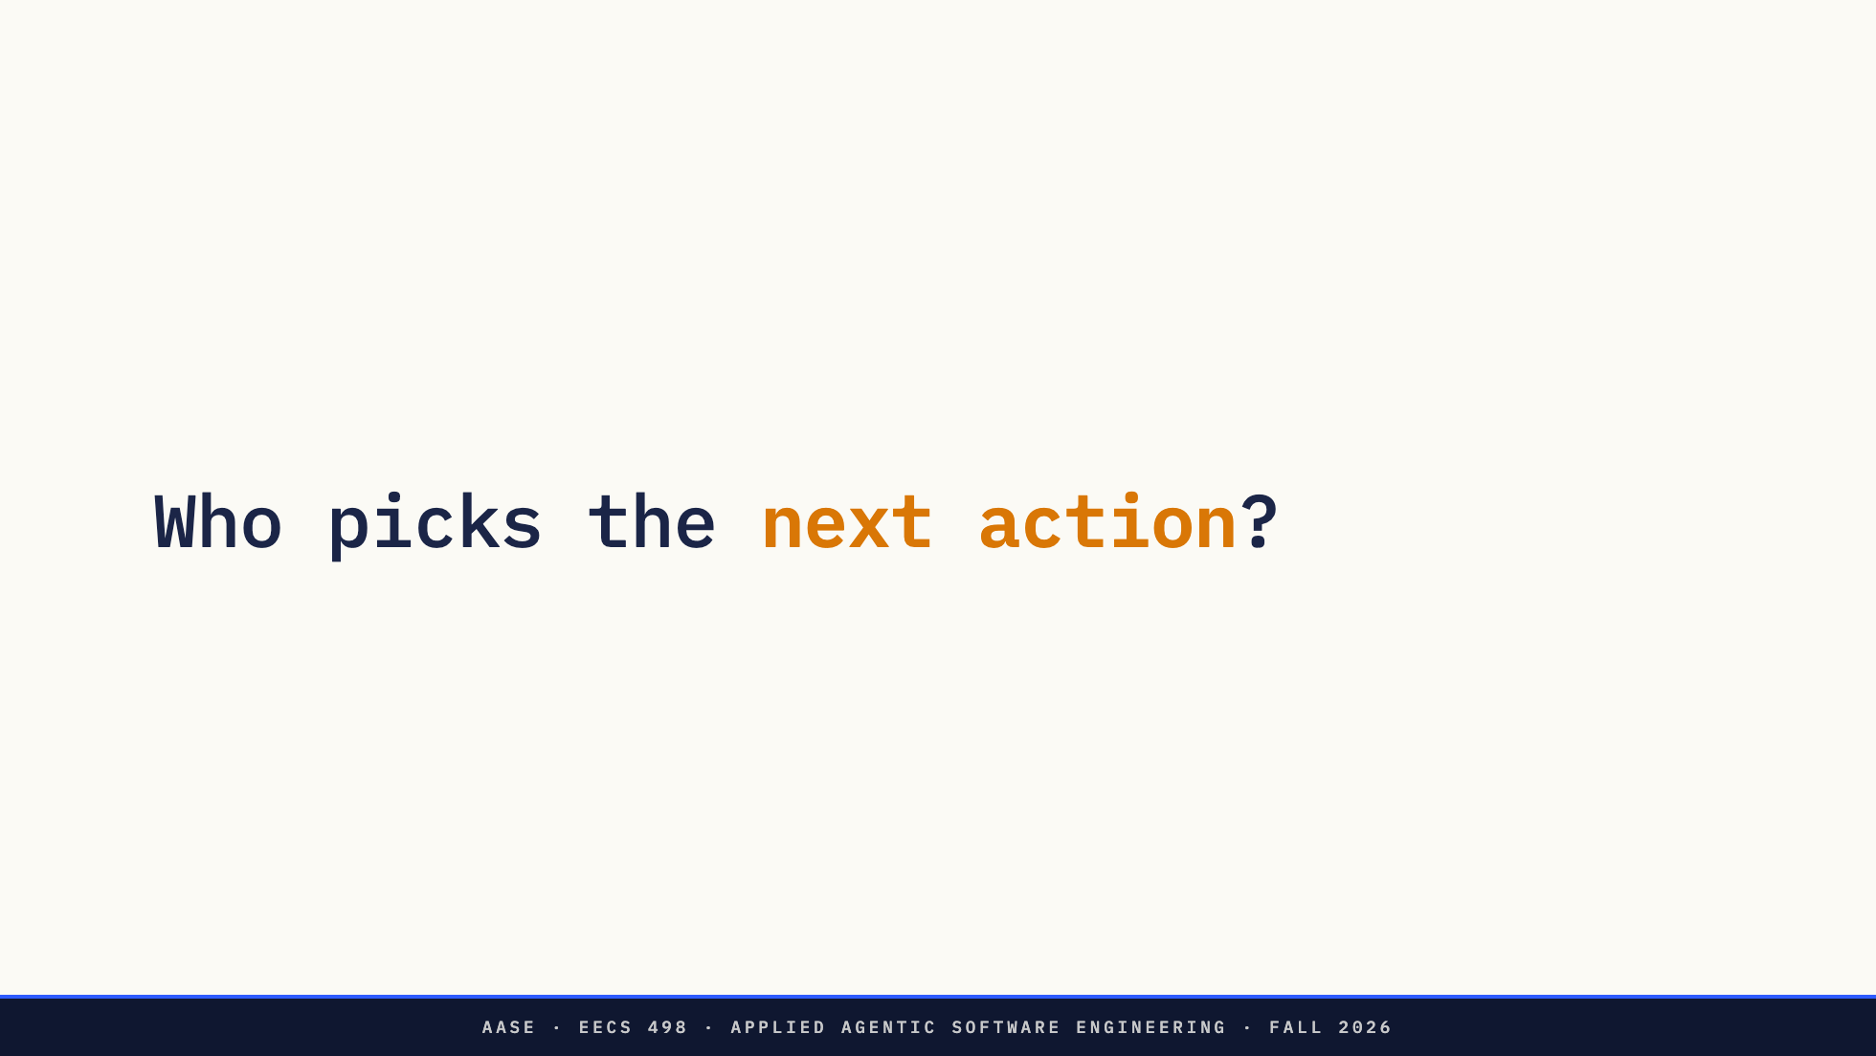
Notes:
这就是整个乐器。一个问题，问任何工具，现在或三年后
当今天的所有名字都变了。
大声说出来：这些幻灯片上的名字会很快过时，而这个问题
不会。

Slide 7
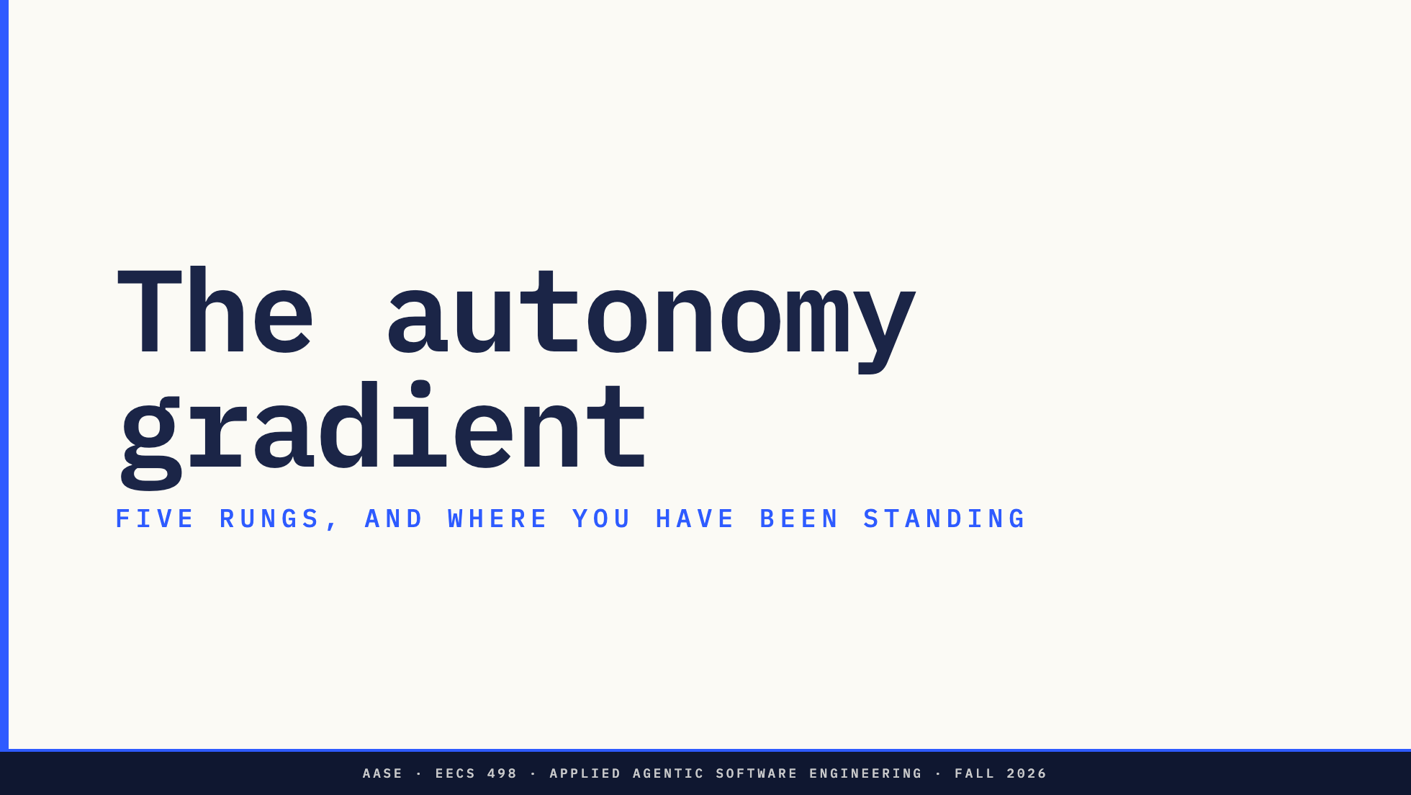

Slide 8
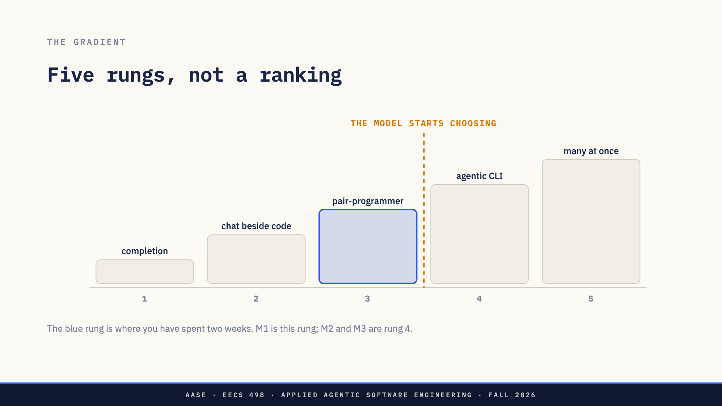
Notes:
快走一遍，每层一句话。细节在 content.md 中，他们
不需要全部记住。
虚线是幻灯片。第1到第3层在自动化程度上有所不同。
第4层在谁决定上有所不同。这是种类的变化，不是程度的变化。
Lab01 为项目构建命名了三个里程碑：M1 结对编程，M2 智能体，M3 助手。这些是一个代码库经历的形状；这些层级是
任何工具所在的位置。M1 是第3层，M2 穿过虚线到第4层，M3
停留在那里并使其强化。说一次，这样两个阶梯不会竞争。
周一的房间在没有里程碑名称的情况下听了旧结尾，所以
像新的一样说出来。

Slide 9
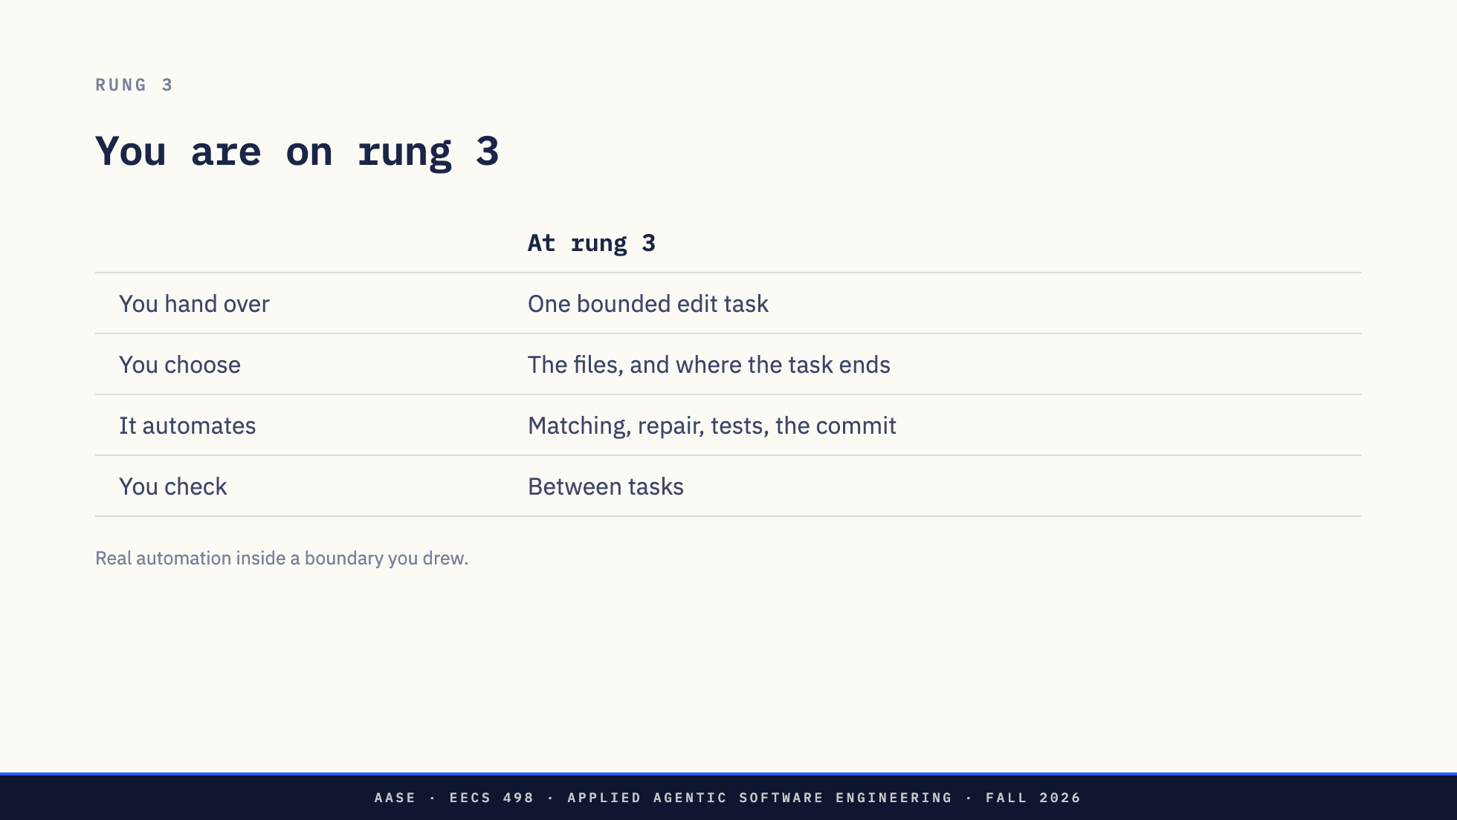
Notes:
不要让第3层听起来原始。Aider 运行命令，在测试输出上循环，
并提交。它不做的是选择下一个任务。
如果有人问"所以 Aider 不是智能体的，"反驳：它有这些部分，我们
正要正确地检查这个说法。

Slide 10
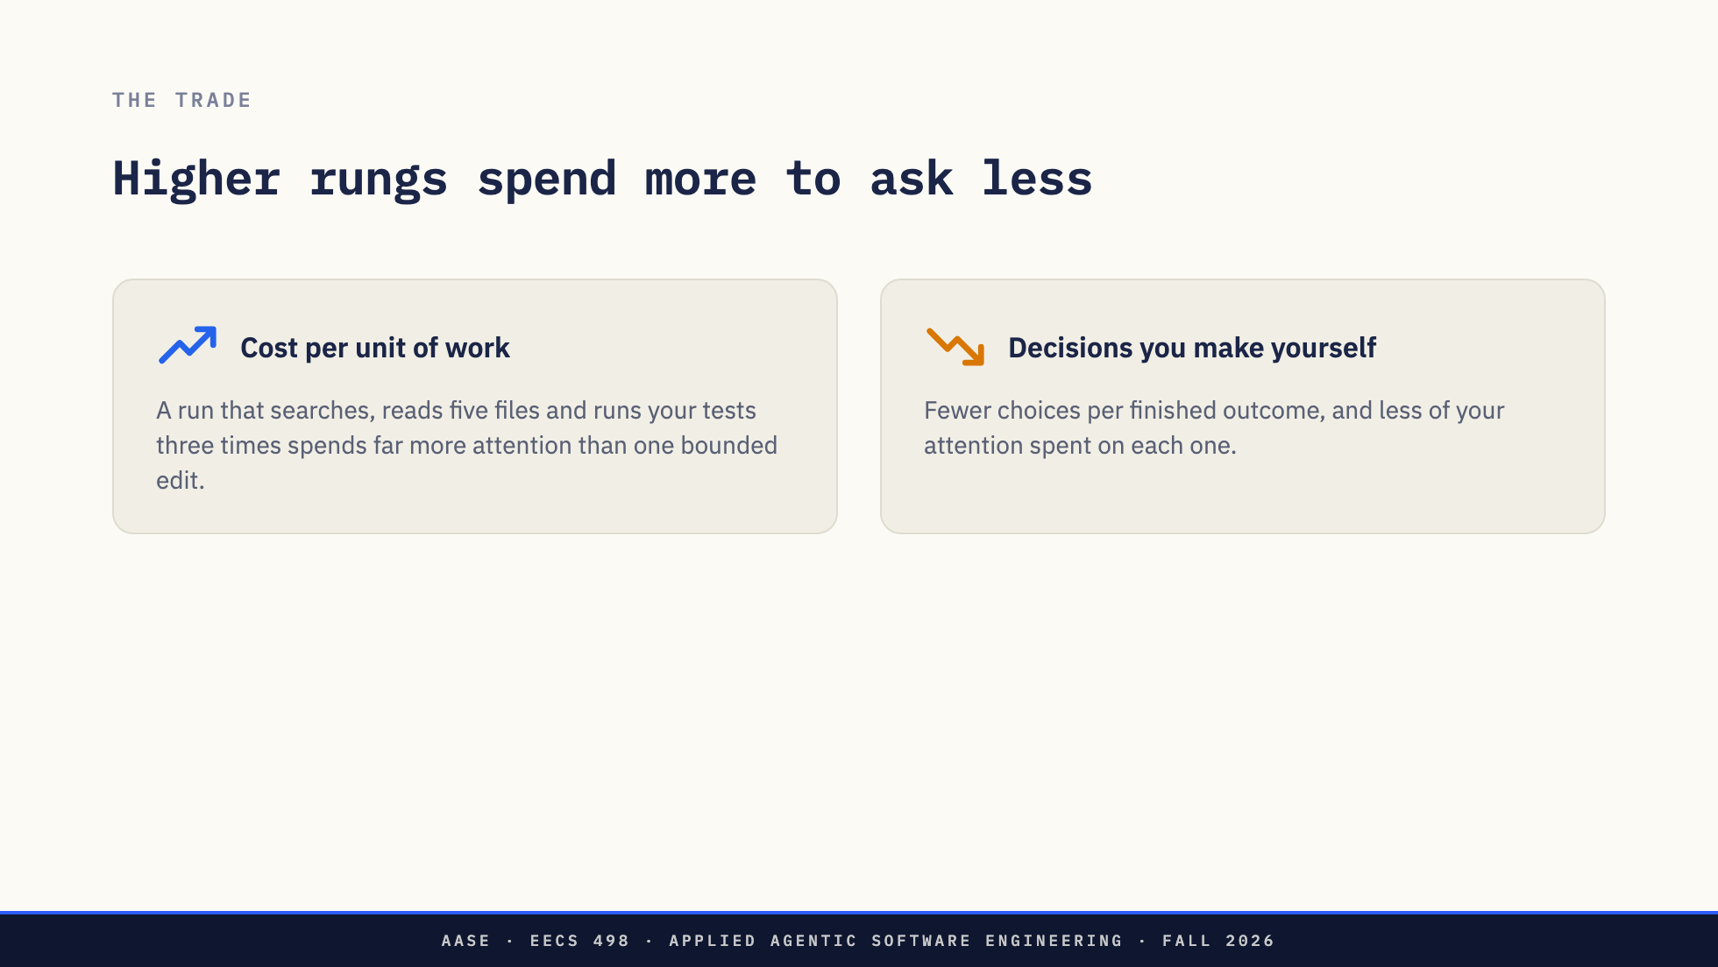
Notes:
这种权衡就是整个梯度。其他一切都是细节。
不要量化它。你大声说出的任何倍数下个月都会是错误的，
有人会把它引用回来给你。

Slide 11
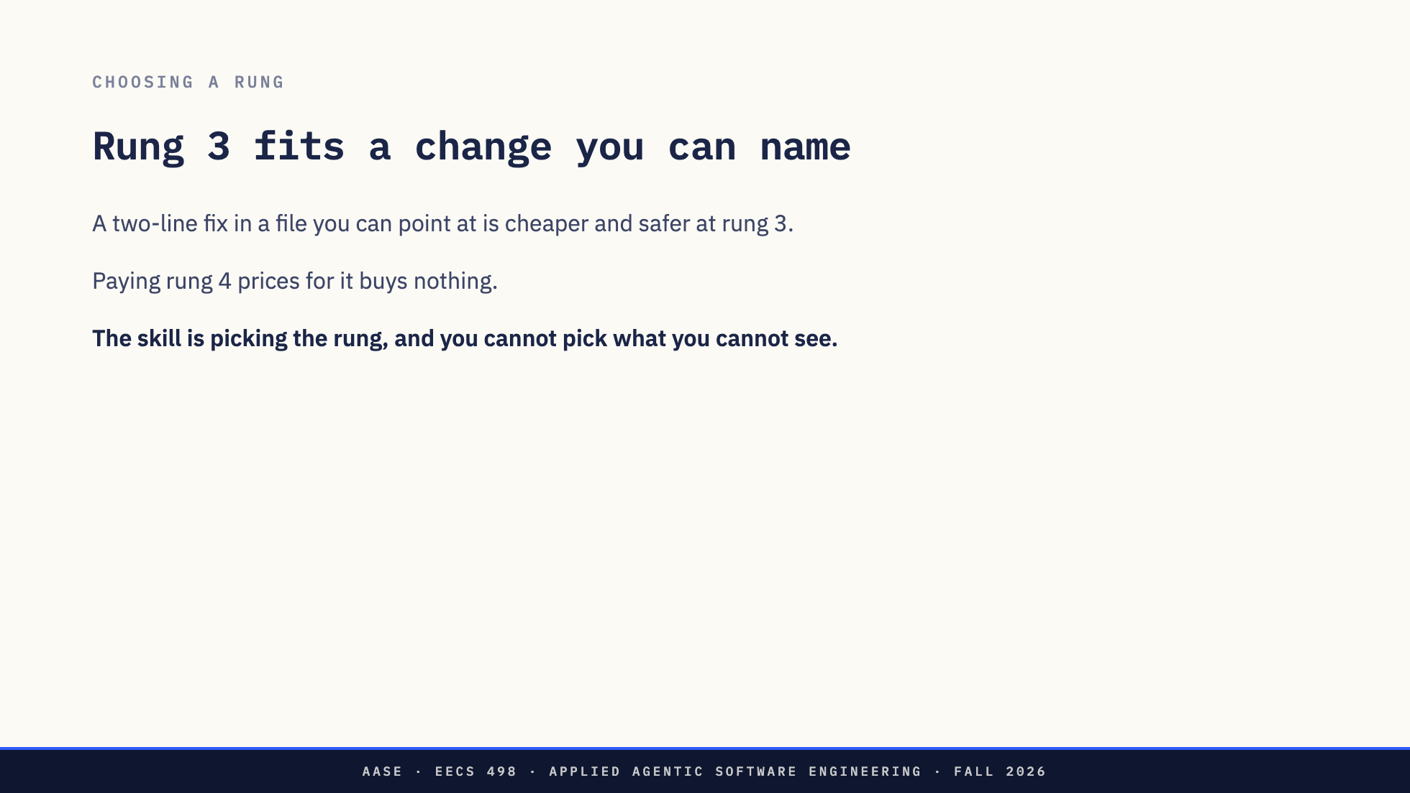
Notes:
这是针对的反射：伸手去拿最自主的工具，因为
它是最自主的工具。
问他们什么时候宁愿有有界版本。你希望他们给出的答案
涉及到确切知道要改变什么，或者他们关心的爆炸半径。

Slide 12


Slide 13
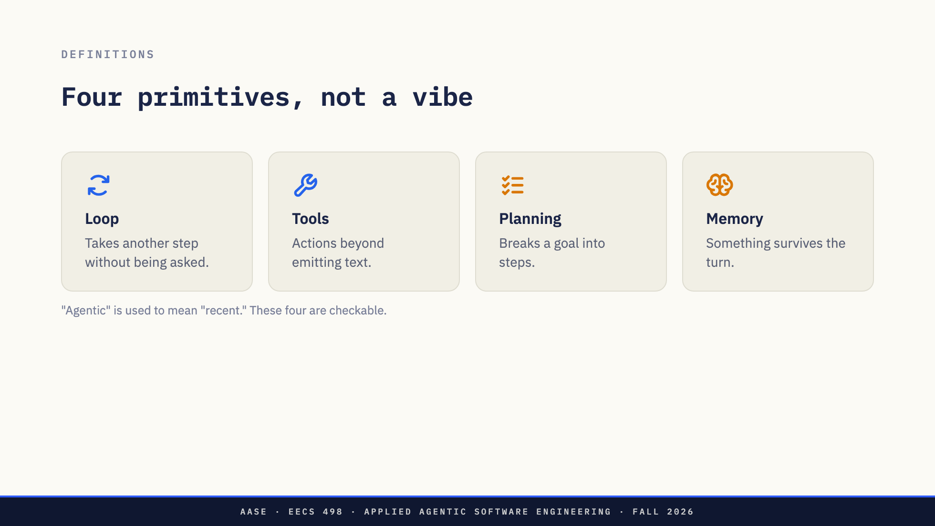
Notes:
读它们一次。下一张幻灯片是工作发生的地方，所以不要停留。

Slide 14
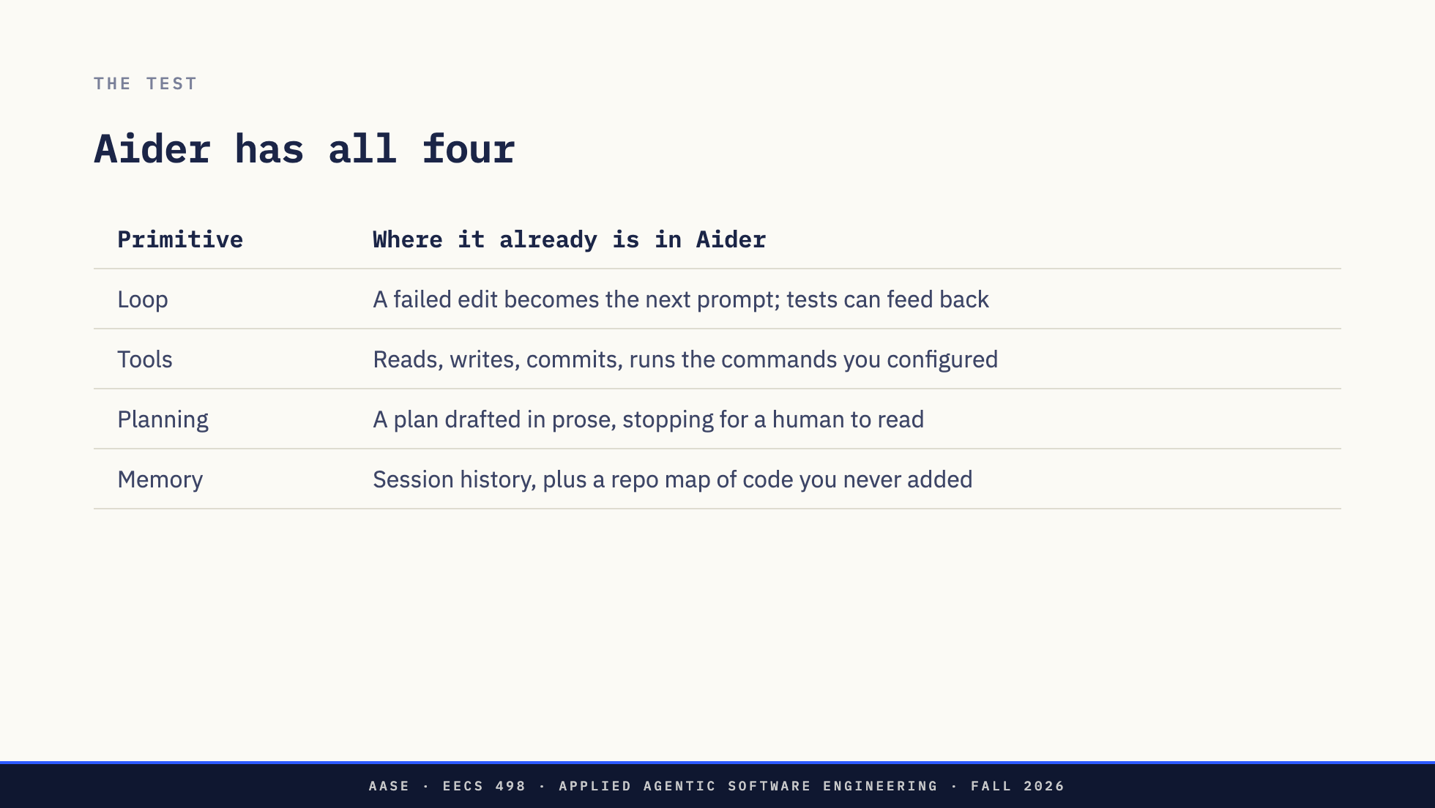
Notes:
这是让房间惊讶的幻灯片，所以让它发生。他们期望一个十字列。
任何配置过 lint 和测试命令的人都看过循环运行。问
是否有人看过；从学生口中说出来效果更好。

Slide 15
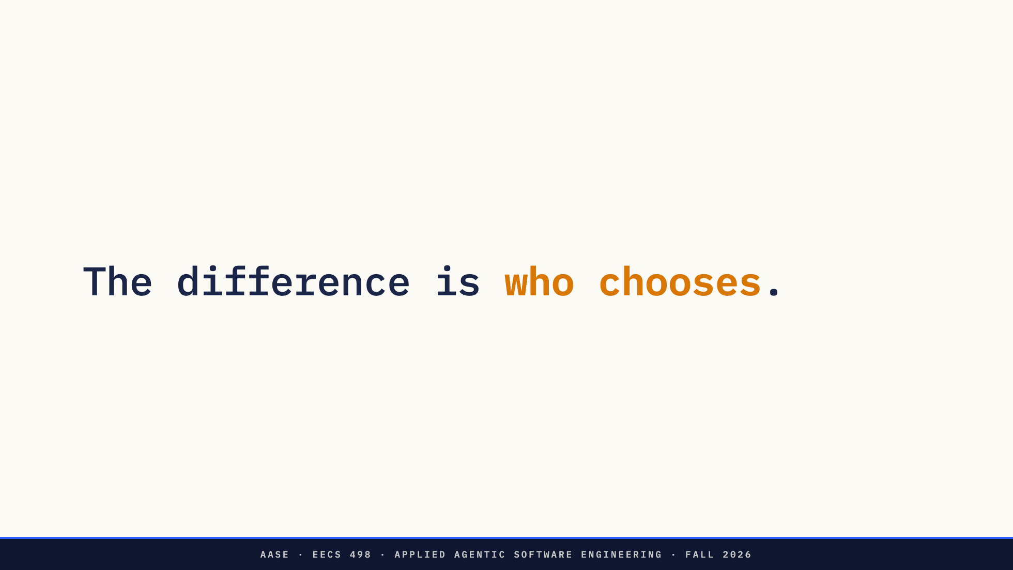
Notes:
在这里停顿。这是整节课转向的句子。
不是哪些原语存在。人类仍然持有哪些。
六个步骤的回调：1 组装，你和 Aider 按表格。2 回答，模型，文本输出。3 解析，Aider 按固定规则。4 应用，Aider，否则拒绝。5 修复，仅当4失败，它在2重新进入。6 提交，Aider，每次。六个中只有一个属于模型。在其他每一步，选择者是你或某人提前写下的规则。

Slide 16
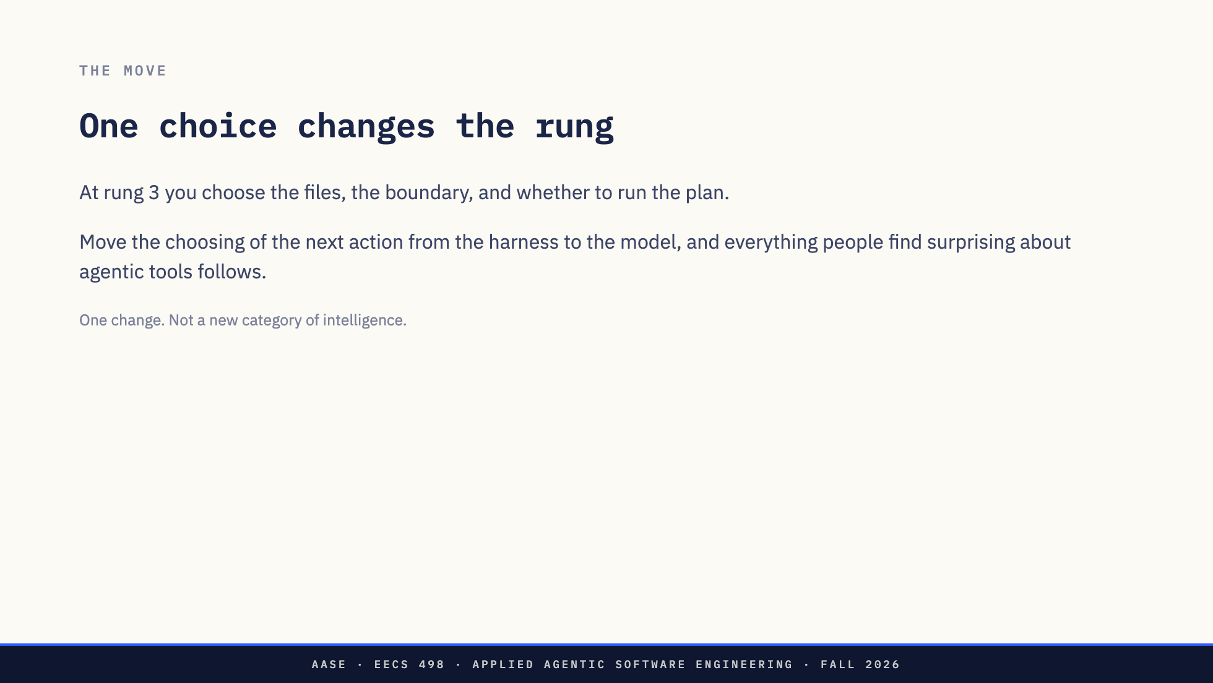
Notes:
值得清楚地说明：不需要新的模型能力来跨越这条线。
同一个模型，给它一个工具菜单和一个让它选择的循环，表现得像
一种不同类型的软件。

Slide 17


Slide 18
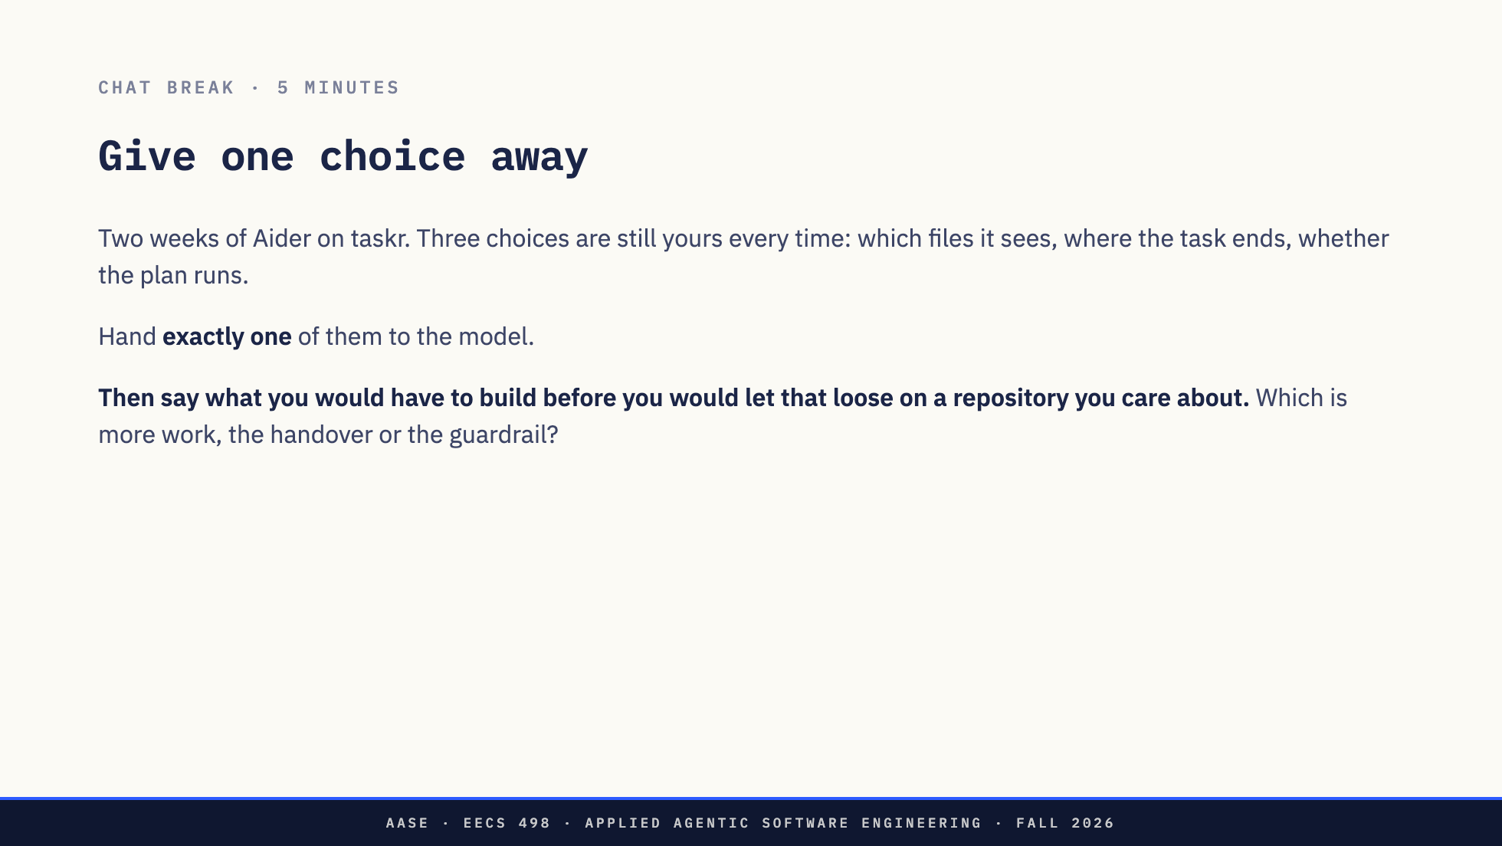
Notes:
**"好了，Zoom，我们休息了。"**
五分钟。巡视。
每个人命名一个能力；那一半很容易。将房间分开的那一半
是护栏，这节课后半部分是一个一小时的工作示例。如果答案中没有人到达那里，说出来并用它作为过渡。
**"好了，Zoom，我们回来了。"**

Slide 19
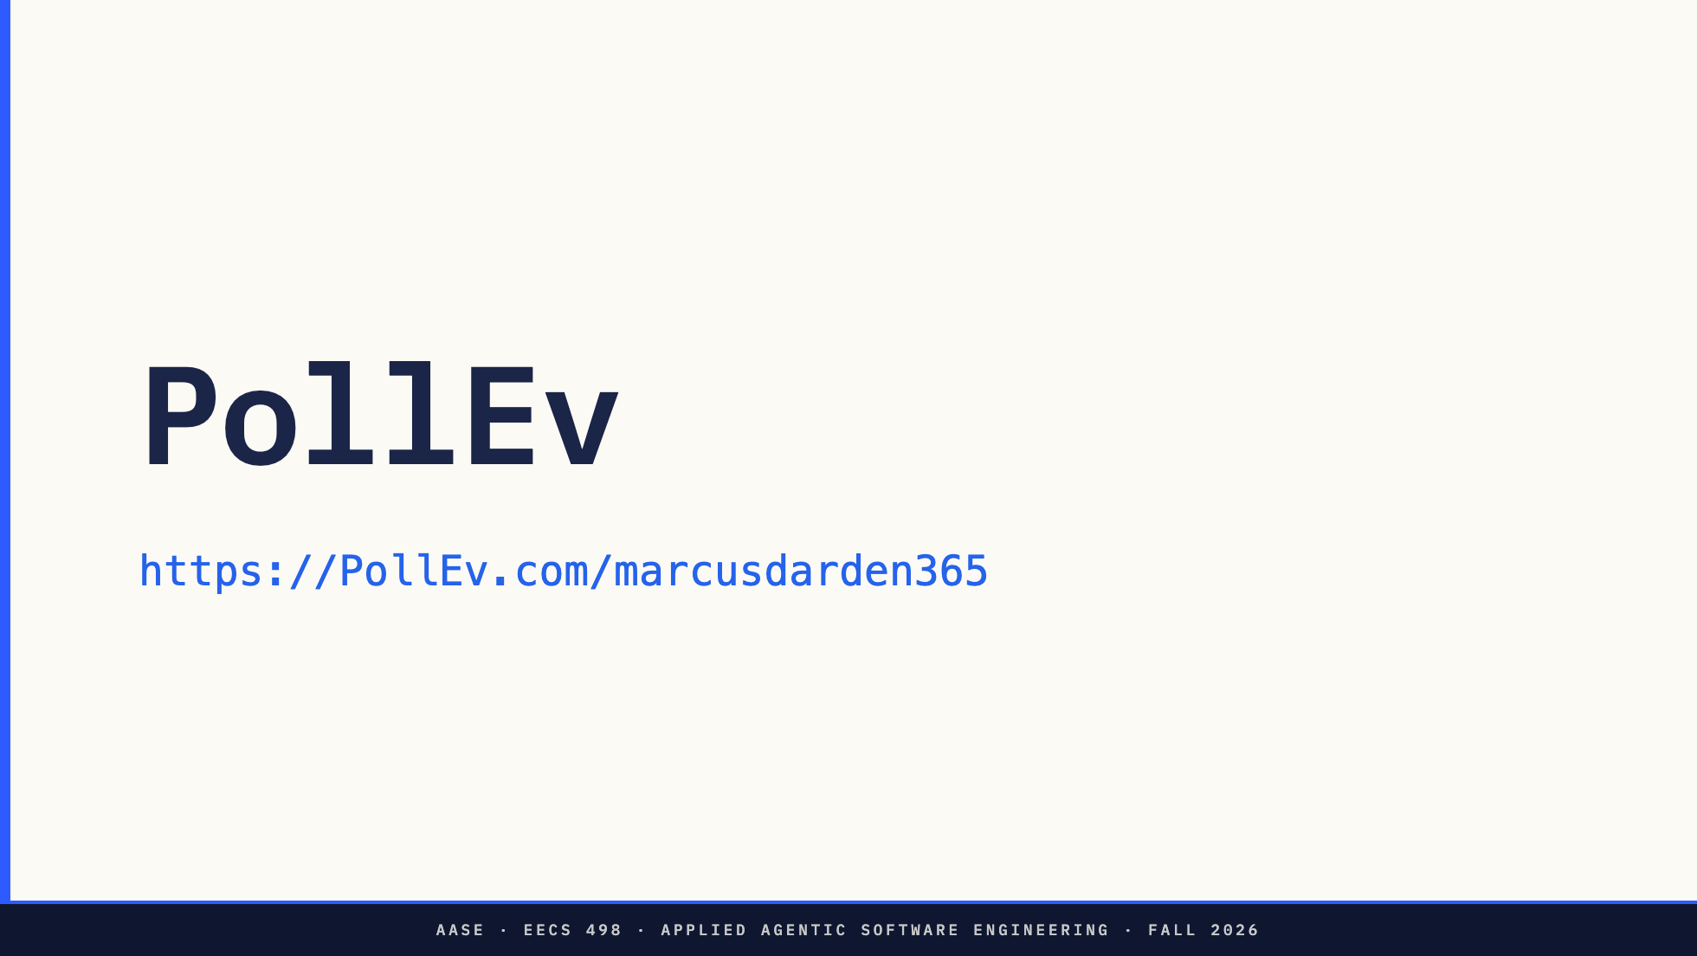
Notes:
出勤问题，大约一分钟，计入分数。完整文本在
`assets/poll-everywhere.md`。
切换到浏览器标签页，设置实时，大声朗读问题和所有四个选项
aloud，给它六十秒，展示结果，回来。
这个 div 是刻意的：主题将 section 副标题大写，而大写的
URL 路径是不同的路径。不要把它"修复"成 h2。

Slide 20
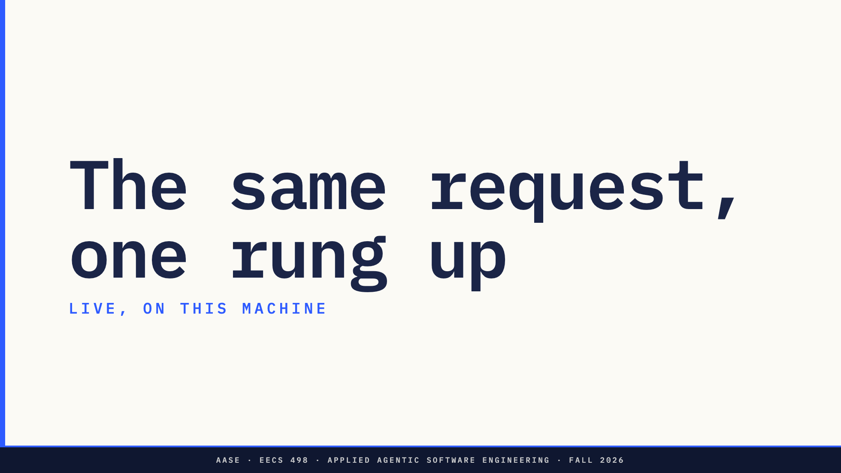

Slide 21
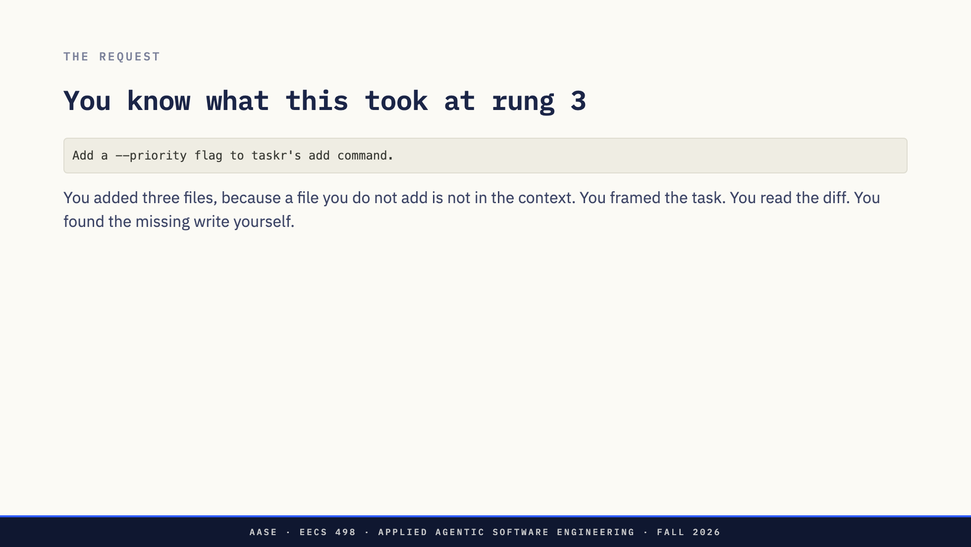
Notes:
与第三课相同的请求，刻意为之。一个任务在两个层级是唯一诚实的
可用比较，在八十分钟内。
没有人需要 taskr 回顾。他们已经在其中生活了两周。

Slide 22
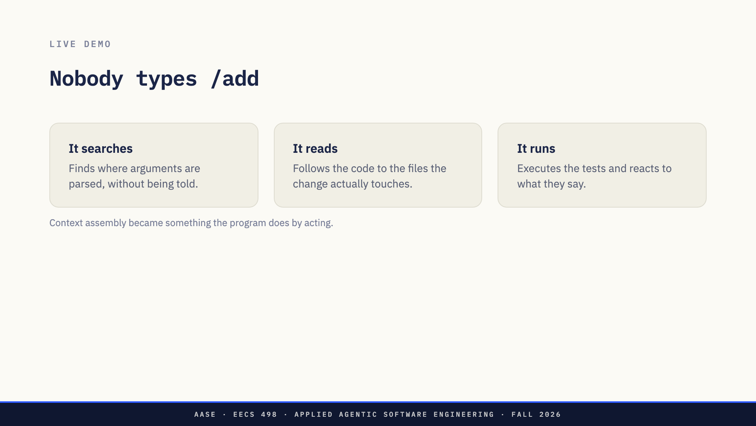
Notes:
在这里切换到终端并驱动它。`assets/demo-runbook.md` 中的运行手册；
在这个后面没有录像，所以如果网络断开，请参阅 `assets/demo-fallback.md`。
叙述决策，而不是打字。每次它选择一个文件，大声说出来
没有人告诉它。
在交付前排练。它今天实际做什么是关于今天的
构建的事实，而不是这些幻灯片可以承诺的。

Slide 23
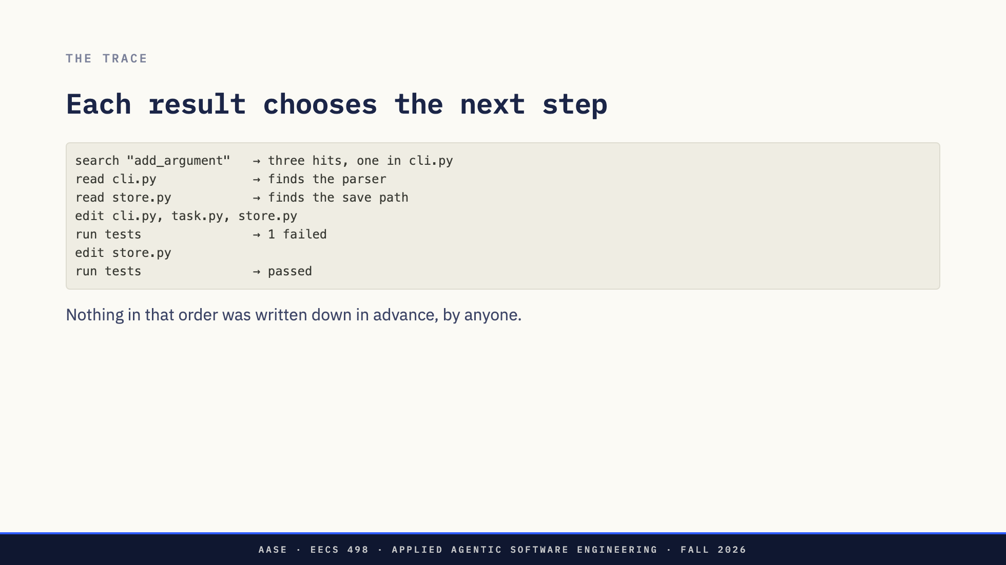
Notes:
将其标记为说明性形状，而不是他们刚刚观看的运行记录。现场运行是证据；这是模式。
悬挂的问题是下一节回答的：谁阻止一个运行错误的
运行？

Slide 24
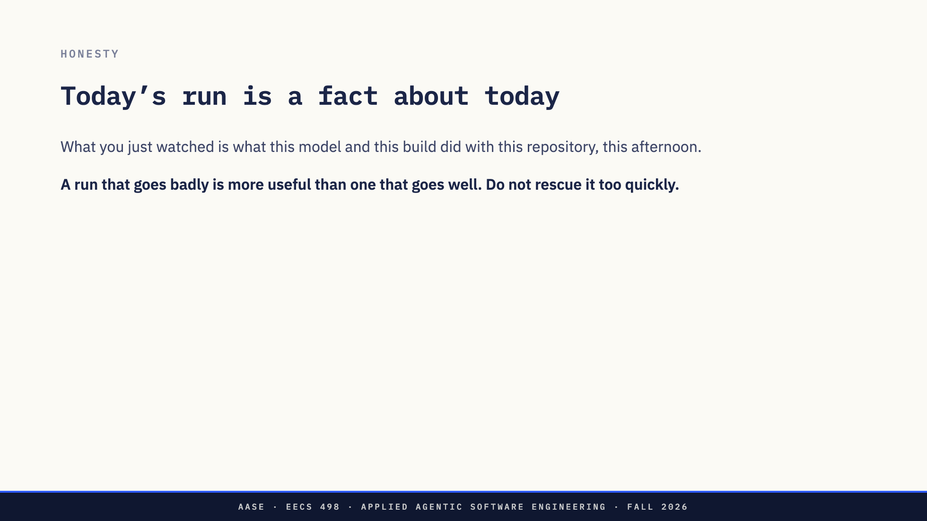
Notes:
无论演示是好是坏都要这样说，并在之后而不是
之前说，这样它才不会读作预防性的借口。
速度不是教训。一个工具更快地到达同一个地方是一种
便利；一个工具决定去哪里是一个不同的对象。

Slide 25
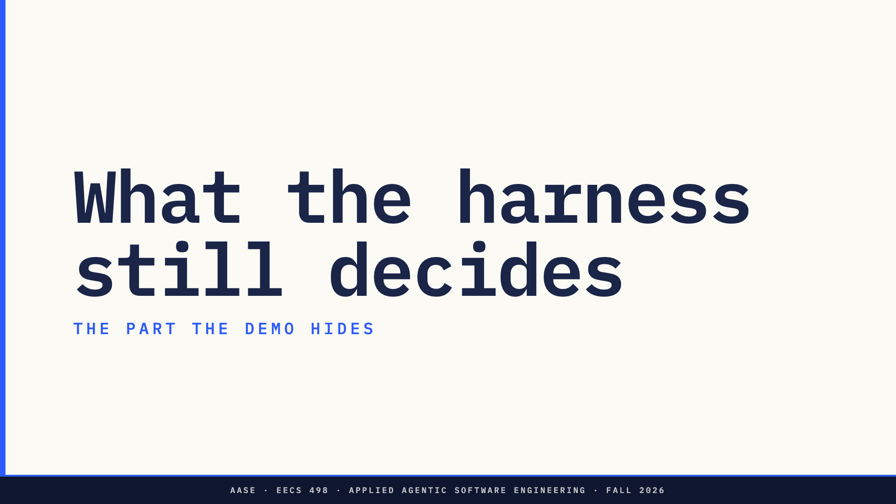

Slide 26
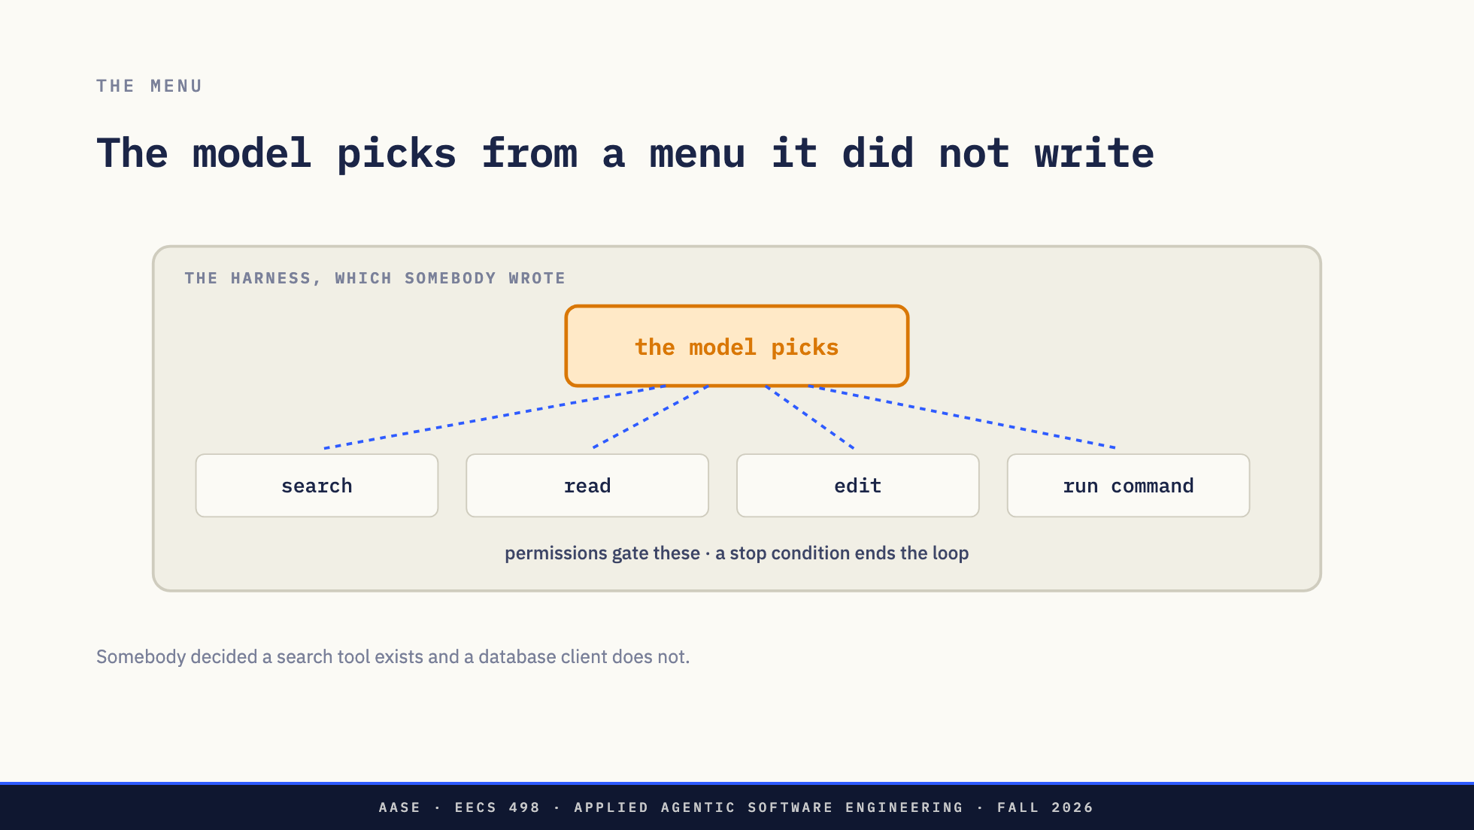
Notes:
今天最重要的句子：模型只能从工具链暴露的内容中选择，并且只能在工具链执行的条件下。
在 Analyze 中他们编写这个盒子。在这里说；这是阶段之前的第一个具体形状。

Slide 27
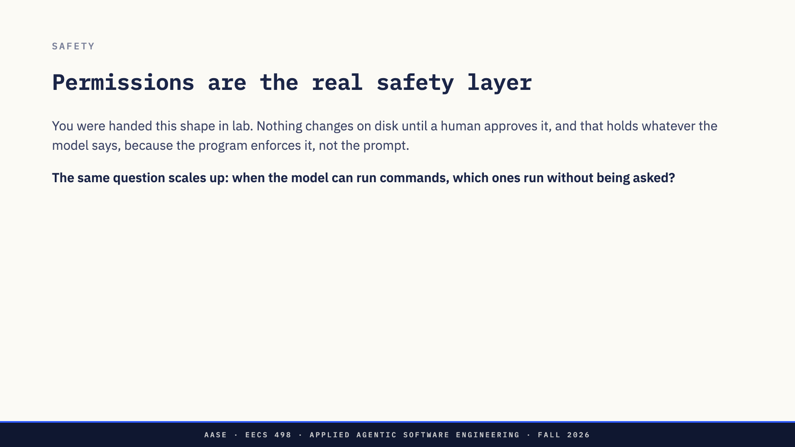
Notes:
绑定到他们被 handed 的规格说明：F6，预览、批准和应用。Lab01 的结束表格已经把它作为他们将要写的规则放在他们面前。
不要在幻灯片上回答这个问题。它是 Analyze 的，也是 Lab03 的。

Slide 28
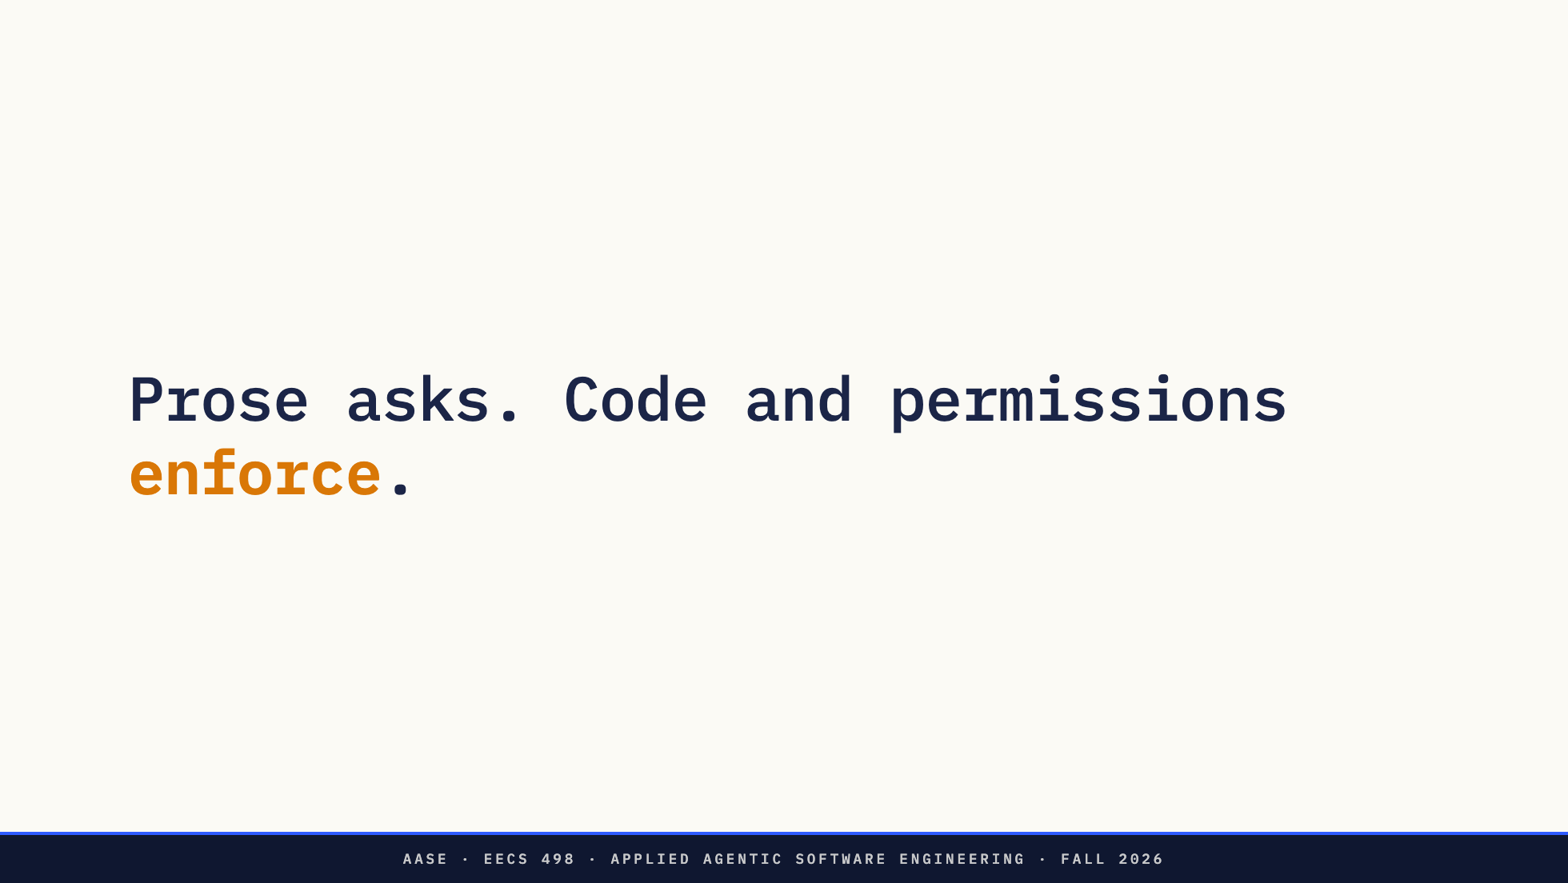
Notes:
他们在 Lab01 中遇到过这句话。重复就是意义：这是
整个课程不断回归的设计规则。
具体地说：提示词要求模型停留在选定的文件中，而
验证才是真正把它留在那里的东西。

Slide 29
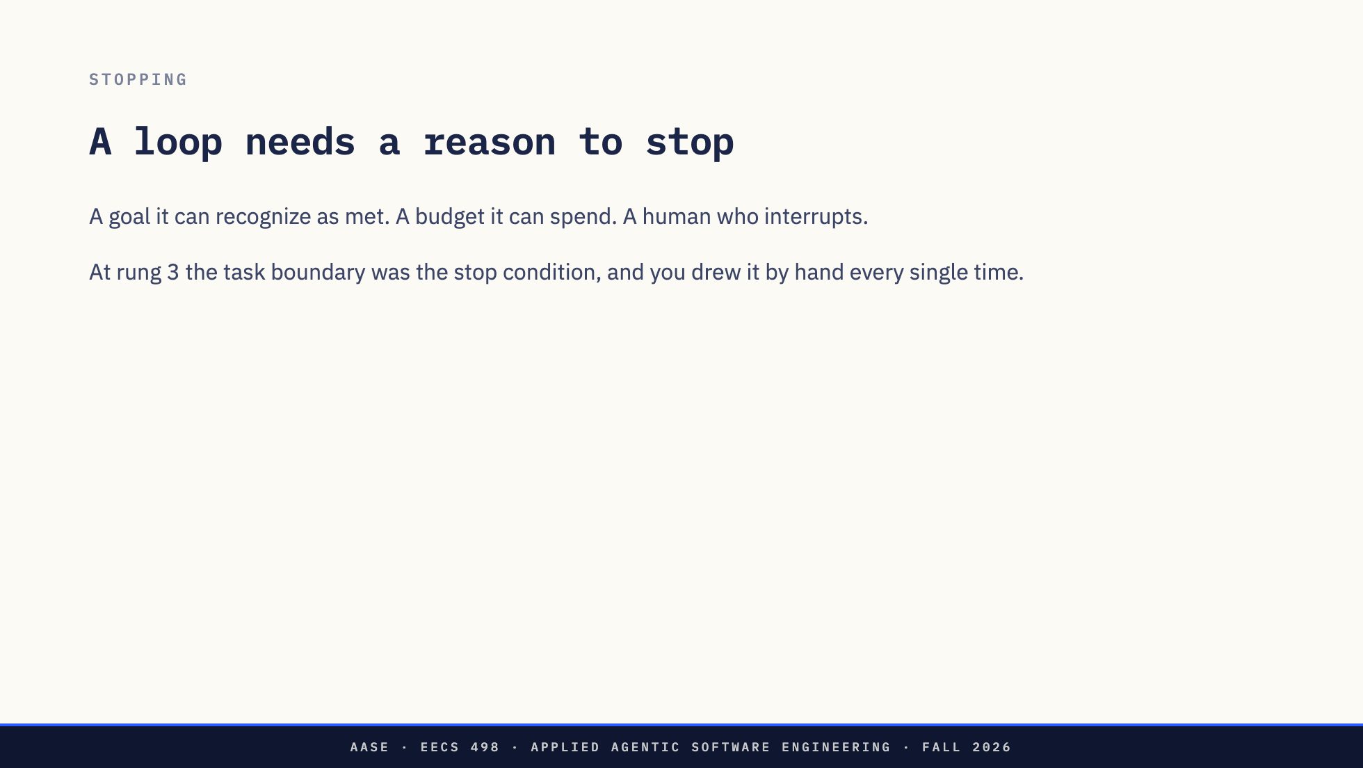
Notes:
问没有它会发生什么。你正在寻找"它永远运行"然后，
更好的是"它永远造成损害"。
这是一个设计问题，不是一个模型问题，这是整个下半场的
主线。

Slide 30
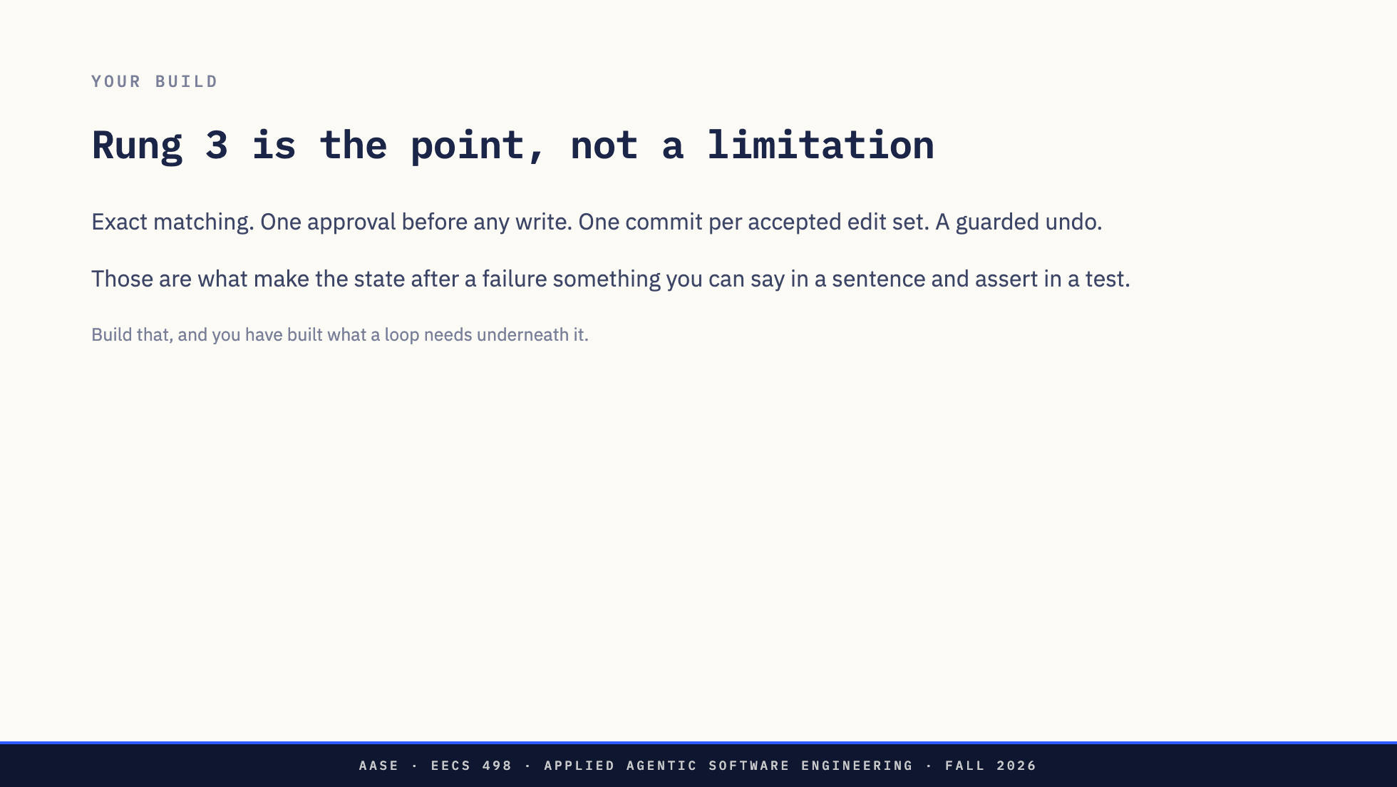
Notes:
在这样的演示之后房间里的焦虑是他们在构建
去年的工具。直接解决它。
跳过这些机制并在上面添加一个循环只是意味着失败得更快。

Slide 31
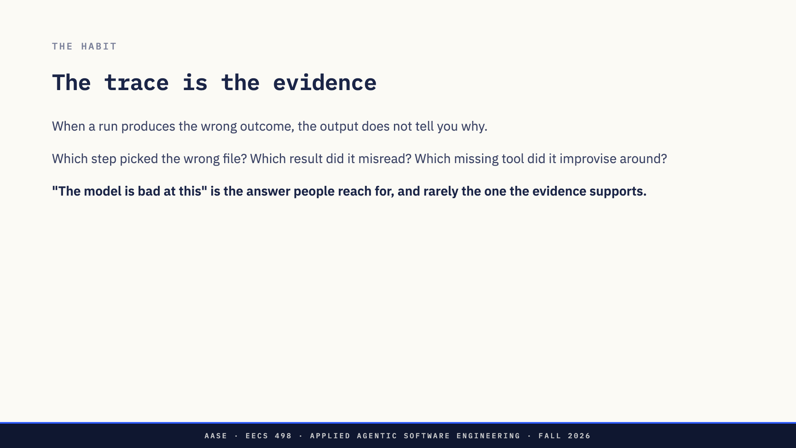
Notes:
与实验课相同的诊断纪律，应用于更长的链。在实验课中，三个杠杆是上下文、模型和提示词；在这里链更长，证据是运行本身。

Slide 32
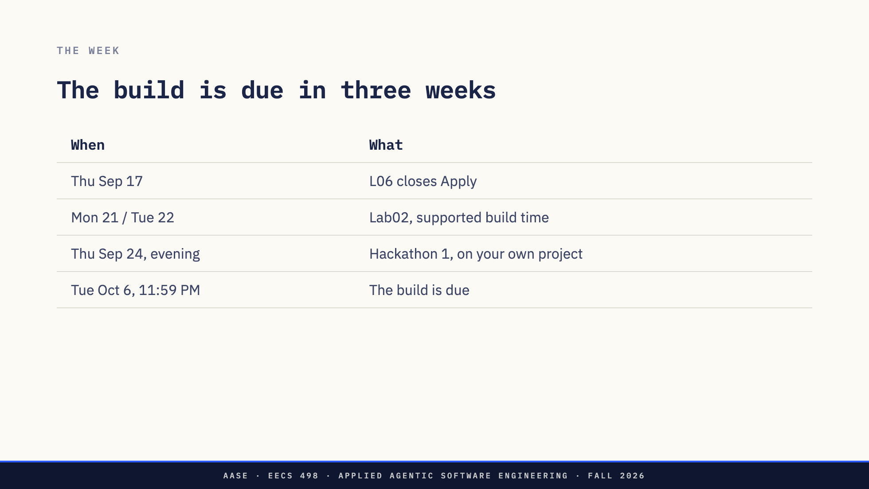
Notes:
读一次然后继续。这里的每件事也在他们的代码库和日程表上。
为黑客马拉松带来一个可运行的增量；提示词在房间里揭示。

Slide 33
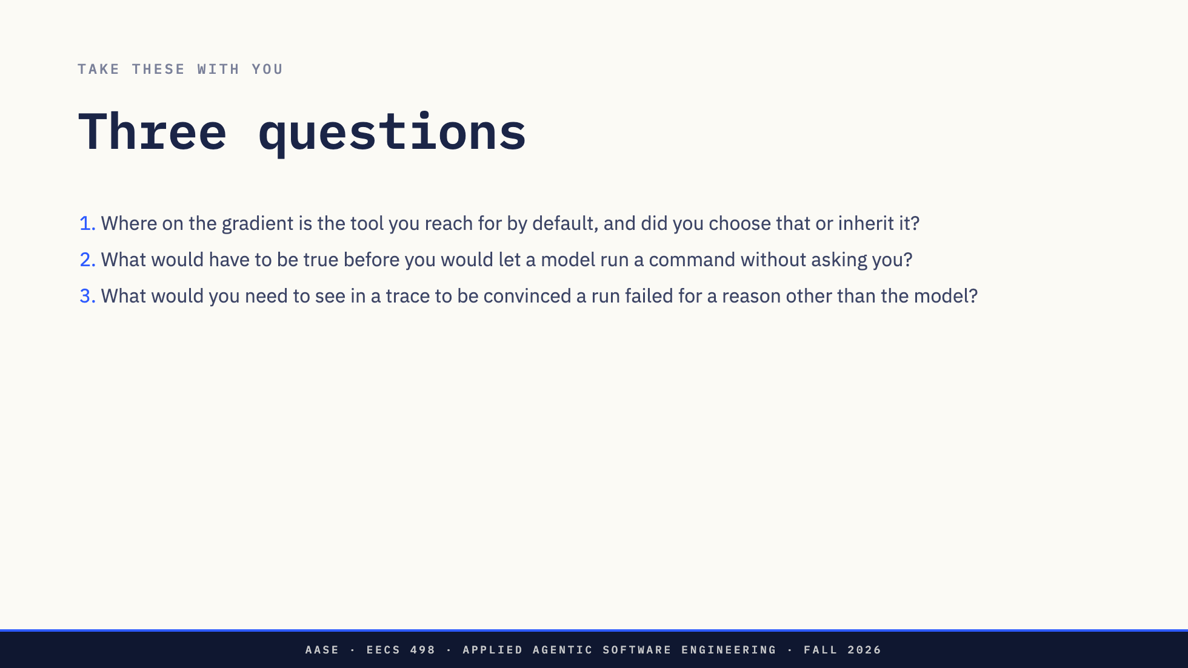
Notes:
在问题期间保持这张幻灯片。第二个问题会在 Analyze 中回来，第三个问题使他们这周成为更好的工程师。

Slide 34
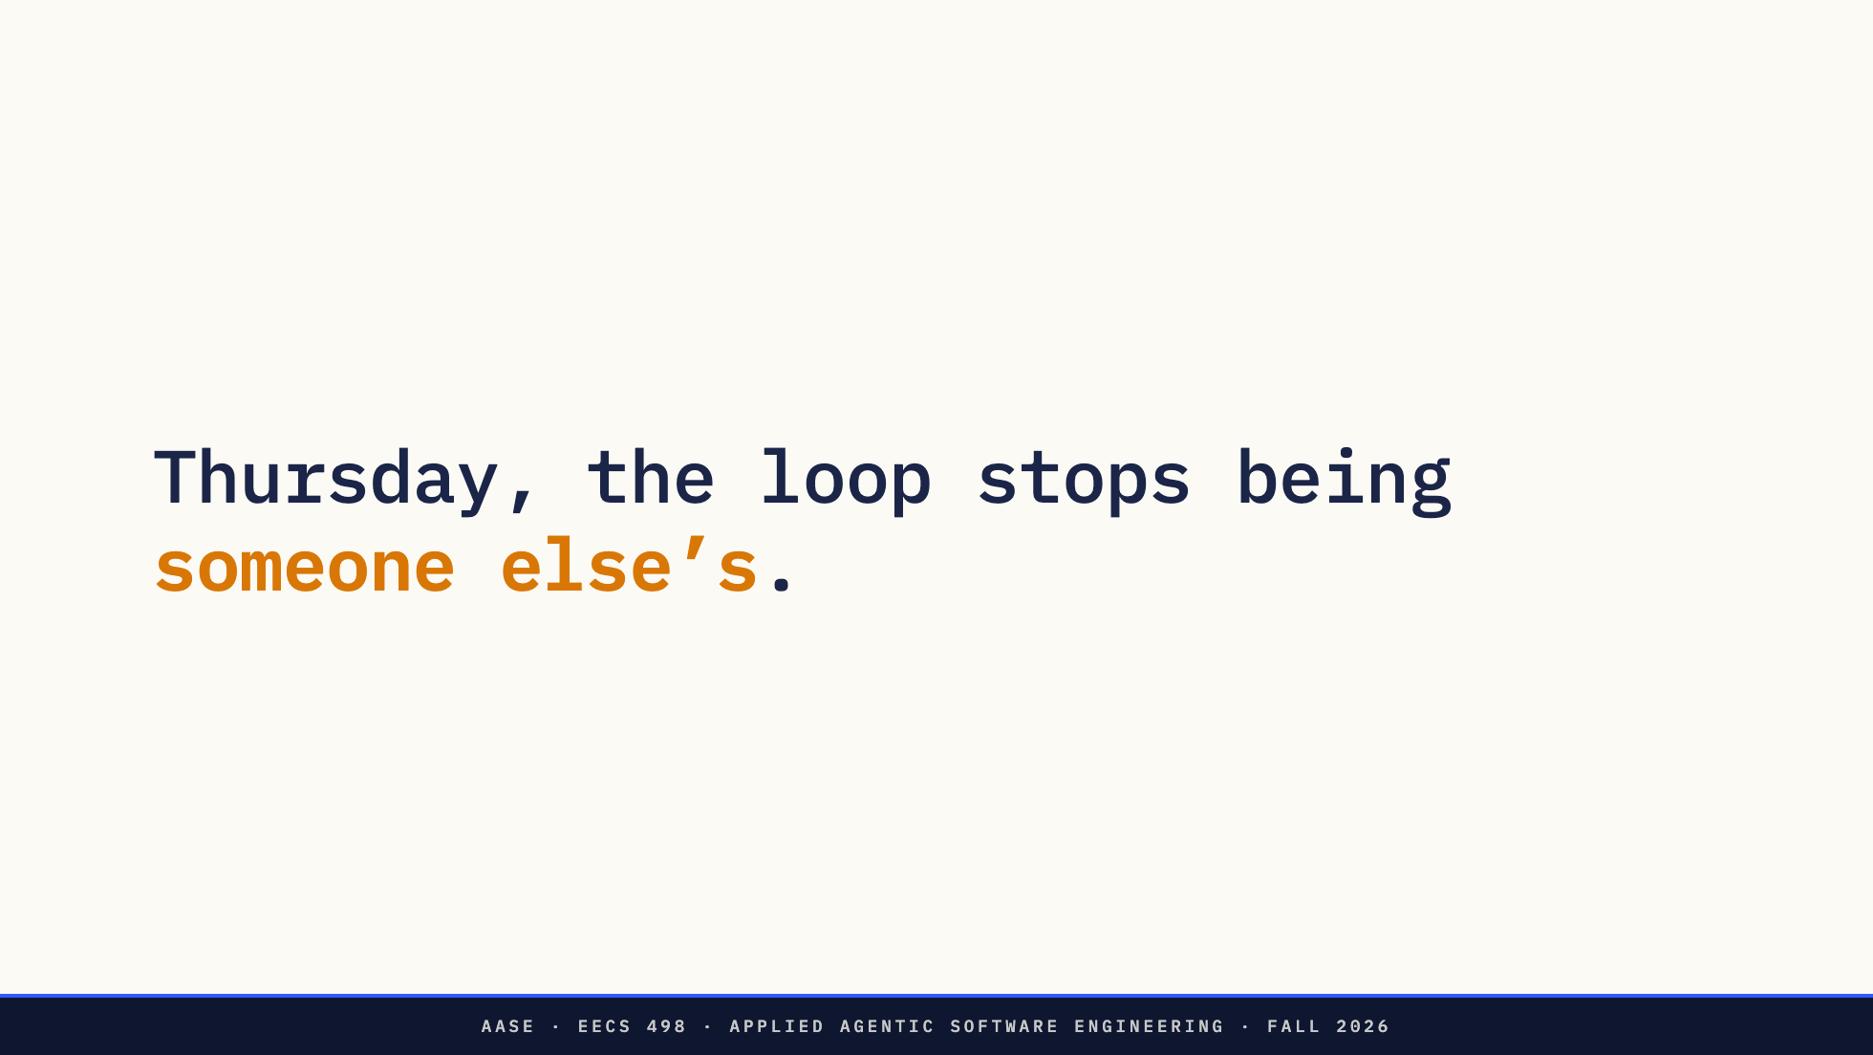
Notes:
桥梁。L06 结束 Apply 并移交到 Analyze，他们在那里编写
工具链幻灯片上的盒子而不是看着它工作。

Slide 35


